Slide 1



VALORIFICAREA BUNELOR PRACTICI EUROPENE IN EDUCAȚIE PRIN EXPERIENȚE DE TIP JOB SHADOWING IN CADRUL PROIECTELOR ERASMUS+
Școala Gimnazială Petru Rareș, Hârlău
Proiect de Acreditare 2022-1-RO01-KA120-SCH-000107861
Prof. TICAN MIRELA-ELENA (coordonator de proiect)
Prof. RUGINĂ MARIA-TEREZA ( resp.cu evaluarea și asigurarea calității)

Slide 2
Cuprins
Introducere
Scurtă prezentare a Proiectului de Acreditare Erasmus a Școlii Gimnaziale Petru Rareș, Hârlău
Educația europeană și rolul programului Erasmus+
Activități de tip job shadowing- oportunități pentru educație
Obiective
Beneficii pentru cadrele didactice participante
Bune practici europene observate în școlile partenere
Concluzii

Slide 3
Introducere
Școala Gimnazială Petru Rareș din Hârlău este o instituție de învățământ cu tradiție, dedicată formării și dezvoltării armonioase a elevilor într-un climat educațional modern, incluziv și orientat spre performanță.
Prin implicarea în proiecte educaționale naționale și europene, în special în cadrul programului Erasmus+, școala promovează schimbul de bune practici, dezvoltarea competențelor digitale și consolidarea dimensiunii europene a educației.
Cadrele didactice susțin un proces instructiv-educativ centrat pe elev, valorificând metode interactive, tehnologia digitală și activități extracurriculare care încurajează creativitatea, colaborarea și spiritul civic.
Începând cu anul 2015 școala a demarat un proces de internaționalizare prin implementarea proiectelor Erasmus+KA1 și KA229. Astfel până în prezent Școala Gimnazială Petru Rareș Hârlău a finalizat cu succes 8 proiecte Erasmus. În anul 2022 a primit titlul de Școală Acreditată Erasmus în domeniul Educației Școlare.

Slide 4
Obiectivele proiectului de Acreditare
O1 Creșterea calitativă a procesului instructiv educativ prin derularea unor activități de cooperare internațională pentru integrarea elevilor cu risc în procesul didactic
02 Extinderea digitalizării și a cooperării la nivel european prin dezvoltarea competențelor digitale ale profesorilor și integrarea noilor tehnologii în activitatea didactică pe o perioadă de 5 ani
03 Dezvoltarea și integrarea de practici educaționale inovatoare care promovează diversitatea și echitatea pe o perioada de 5 ani prin formarea a cel puțin 10 profesori din arii curriculare diferite
04 Imbunătățirea deprinderilor de cetățenie activă, a spiritului democratic și a dialogului intercultural la elevi

Slide 5
Proiecte –ACREDITARE
ANUL 1 2023-1-RO01-KA121-SCH-000123561. raport final aprobat cu 97 de puncte
ANUL al II lea 2024-1-RO01-KA121-SCH- 000216478, raport final aprobat cu 95 de puncte
Anul al III lea 2025-1-RO01-KA121-SCH-000329595 – în implementare

Slide 6
Educația europeană și rolul programului Erasmus+
Educația europeană promovează cooperarea, diversitatea culturală și egalitatea de șanse, având ca obiectiv formarea unor cetățeni activi, responsabili și adaptați cerințelor societății moderne
Programul Erasmus+ a oferit profesorilor si elevilor școlii noastre diverse oportunități de învățare în contexte europene, metode de predare si practici educaționale inovative.
Experiențele de tip job-shadowing au contribuit la dezvoltarea profesională a cadrelor didactice și la consolidarea dimensiunii europene.

Slide 7
Obiective
Observarea directă a activităților didactice și a modului de organizare din instituțiIe gazdă;
Identificarea și preluarea bunelor practici europene în educație;
Dezvoltarea competențelor pedagogice, digitale și interculturale ale profesorilor;
Îmbunătățirea strategiilor de predare, învățare și evaluare;
Promovarea metodelor interactive și a învățării centrate pe elev;
Înțelegerea modalităților de integrare a educației incluzive în activitatea școlară;
Consolidarea cooperării și schimbului de experiență între instituții europene;
Dezvoltarea abilităților de comunicare și colaborare internațională;
Adaptarea și implementarea practicilor observate în activitatea didactică proprie;
Creșterea calității actului educațional și a dimensiunii europene a școlii.

Slide 8
Activități de tip job shadowing- oportunități pentru educație
Până în prezent 16 profesori de diferite discipline au beneficiat de formare în cadrul activităților –job shadowing
2 profesori în primul an de Acreditare
5 profesori în anul al II lea an de Acreditare
9 profesori în anul al III lea an de Acreditare

Slide 9
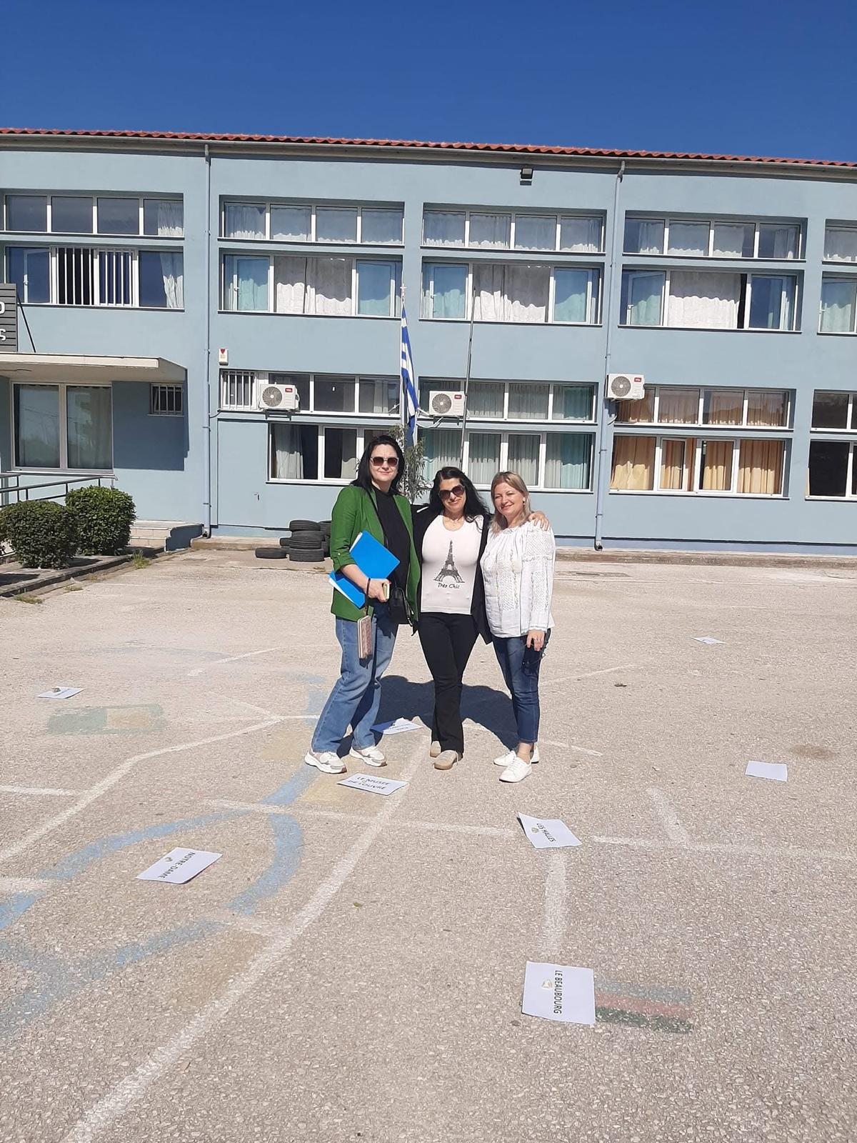
1. Job shadowing în larissa –GRECIA
Școala gazdă –The 3rd Gymnasium of Larissa , fost partener în cadrul unui proiect de parteneriat strategic
Mobilitatea din Grecia a oferit colegelor noastre oportunitatea de a-și îmbunătăți strategia didactică cu noi metode și procedee în domeniul incluziunii, a educației digitale și a cetățeniei active, a consolidat cooperarea dintre cele două instituții educaționale europene, a contribuit la creșterea deschiderii școlii noastre către cultura și valorile Europei, asigurându-i un loc în rețeaua educațională europeană.

Slide 10
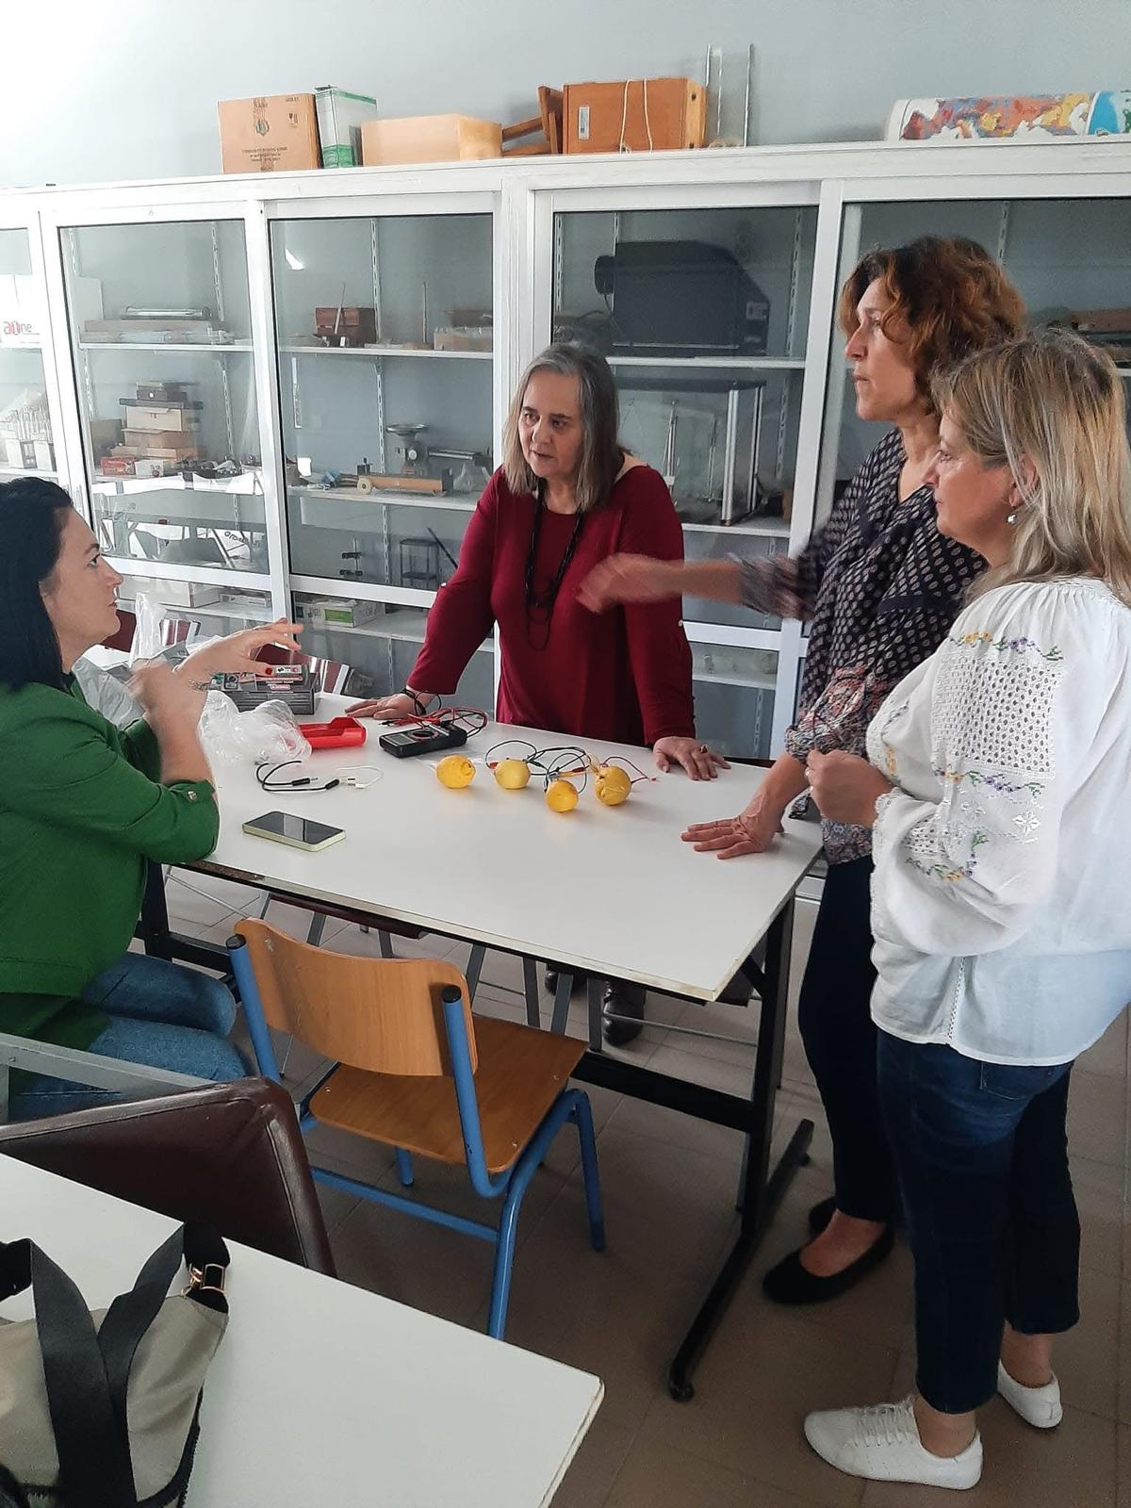
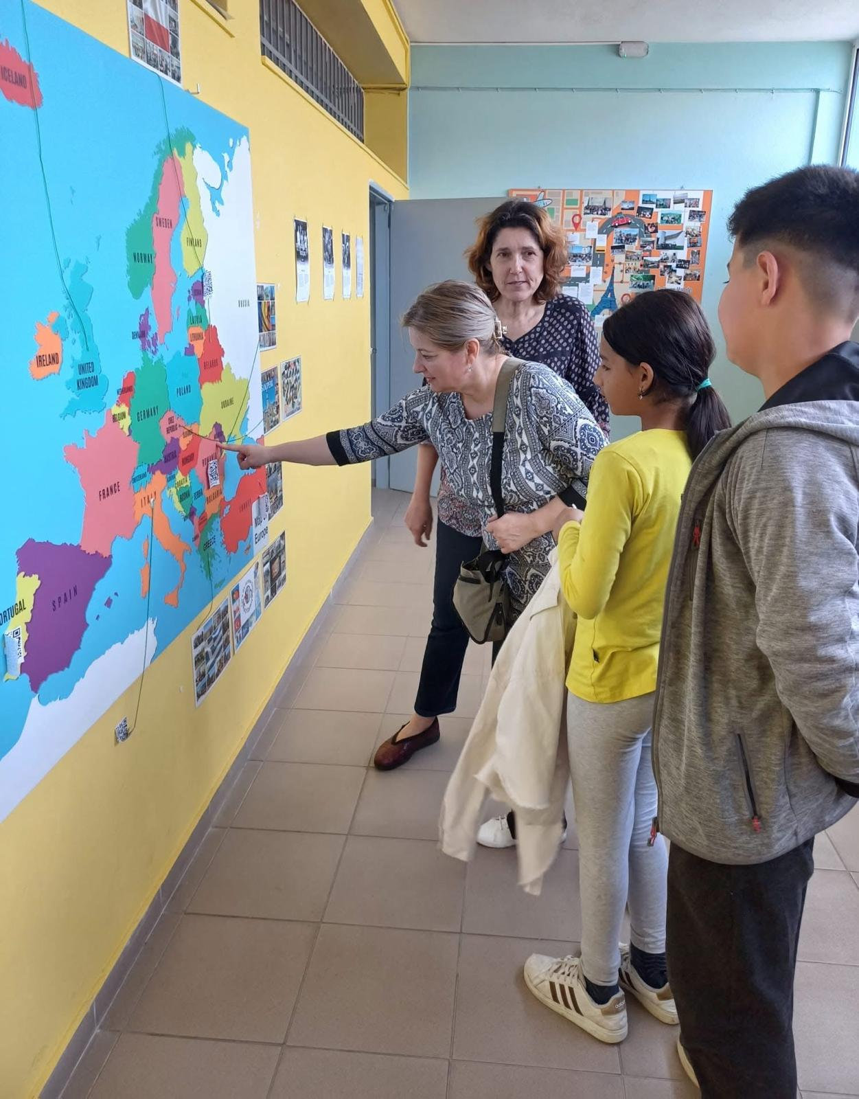
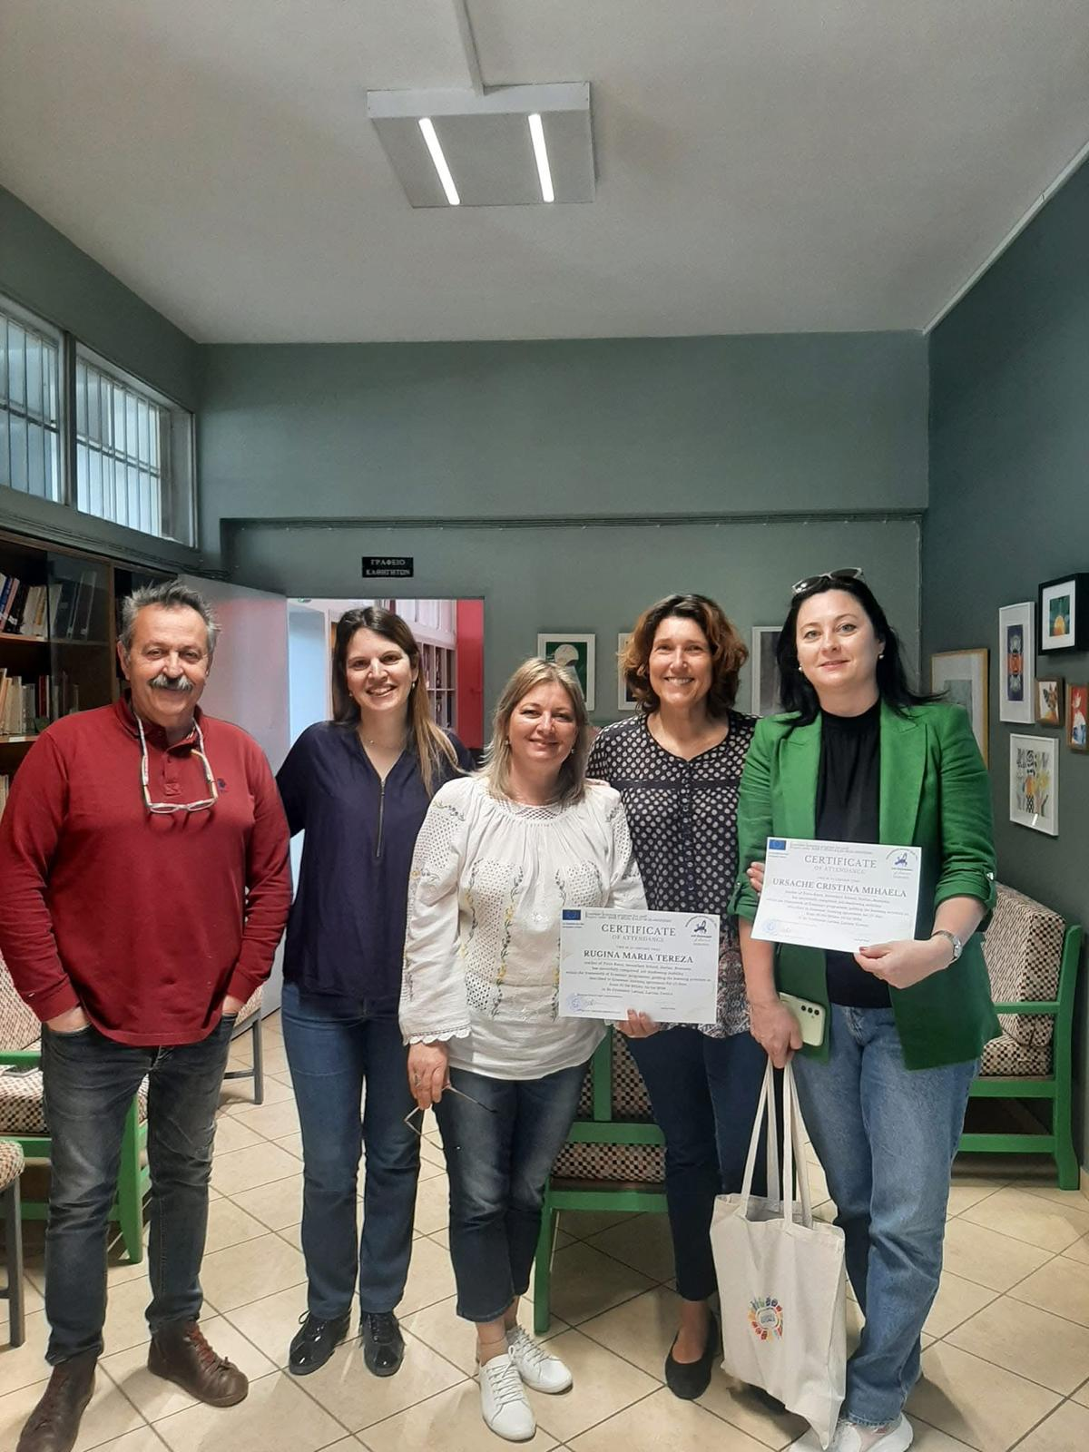
COOPERARE EUROPEANĂ

Slide 11
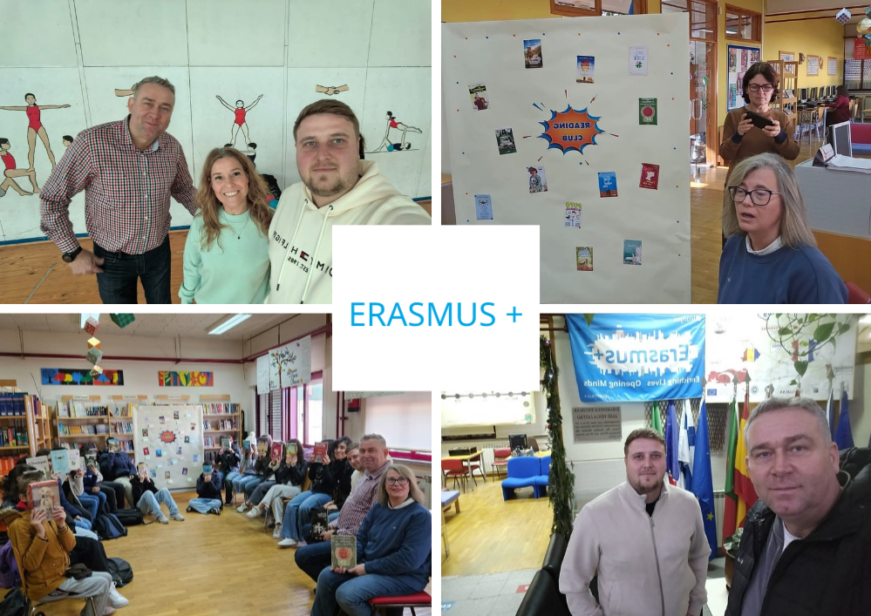
2. Job shadowing în Portugalia
Școala gazdă – Agroupamento de Escolas de Moimenta da Beira, Portugalia

Slide 12
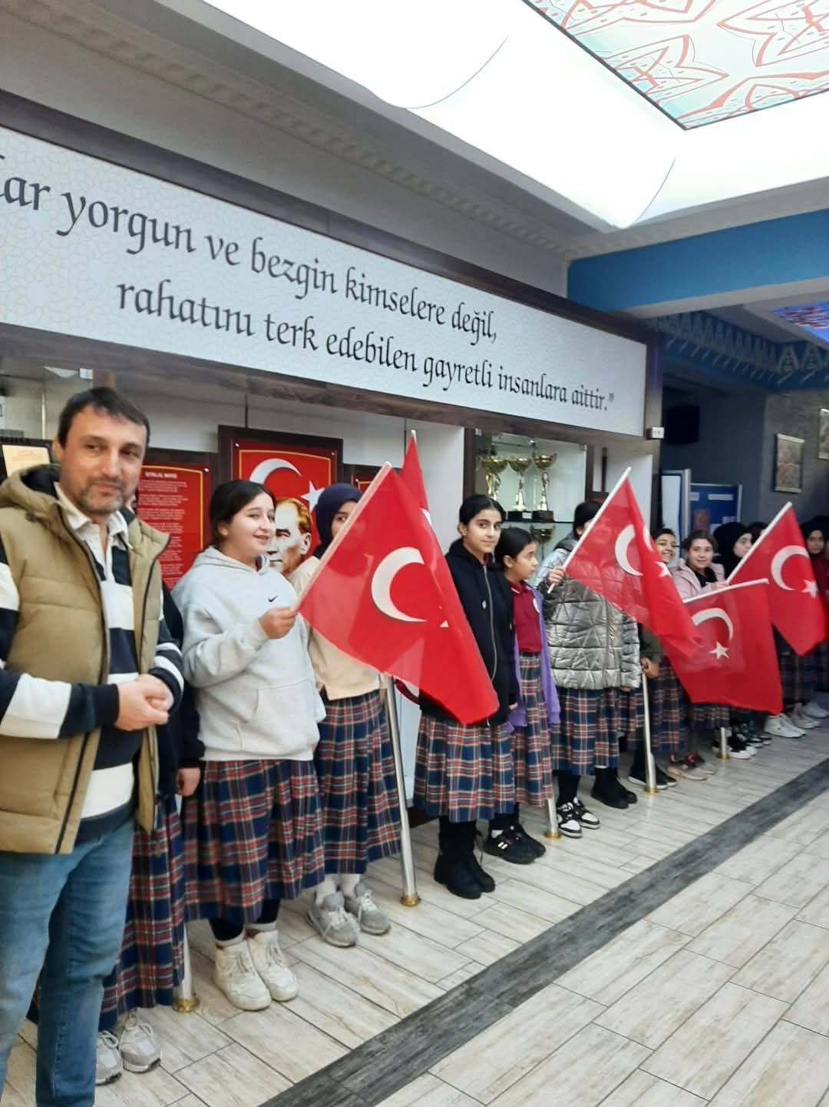
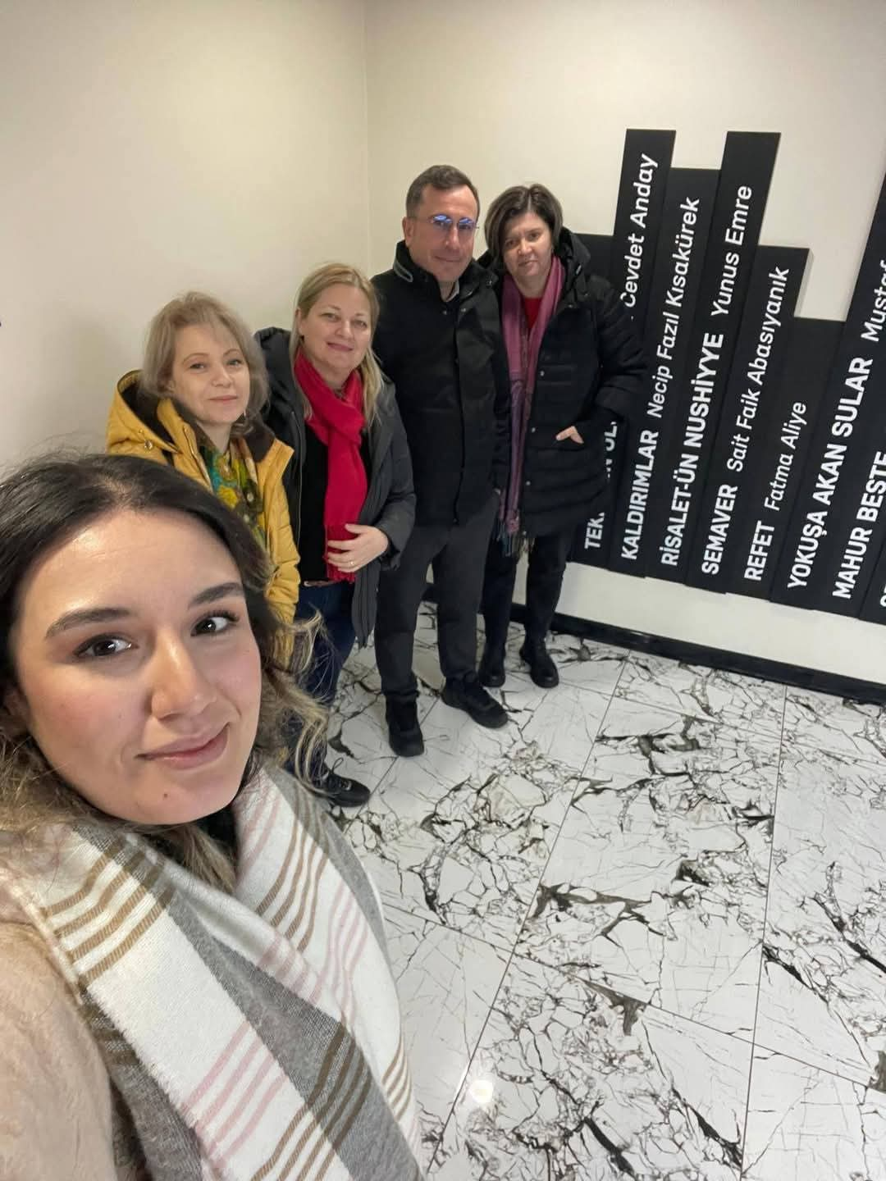
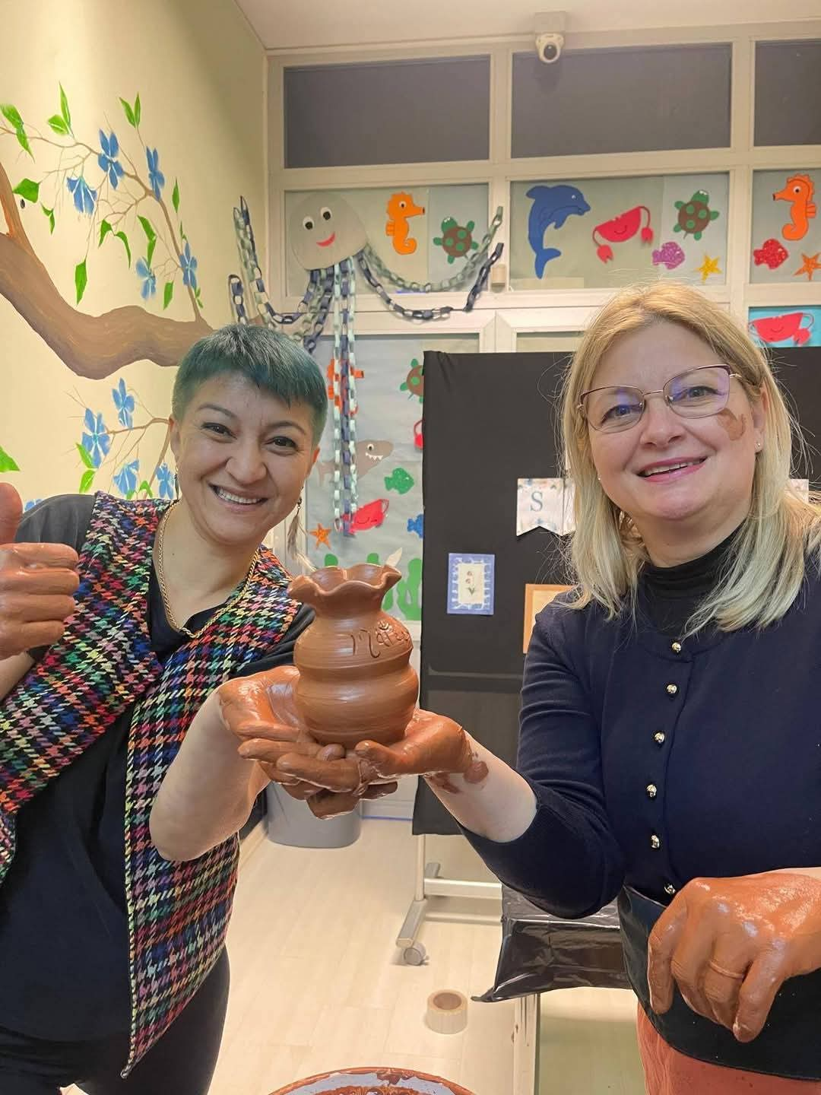
3. Job shadowing în ISTANBUL, TURCIA
Școala gazdă: Ali Kuscu Imam Hatip Ortaokulu , Istanbul

Slide 13
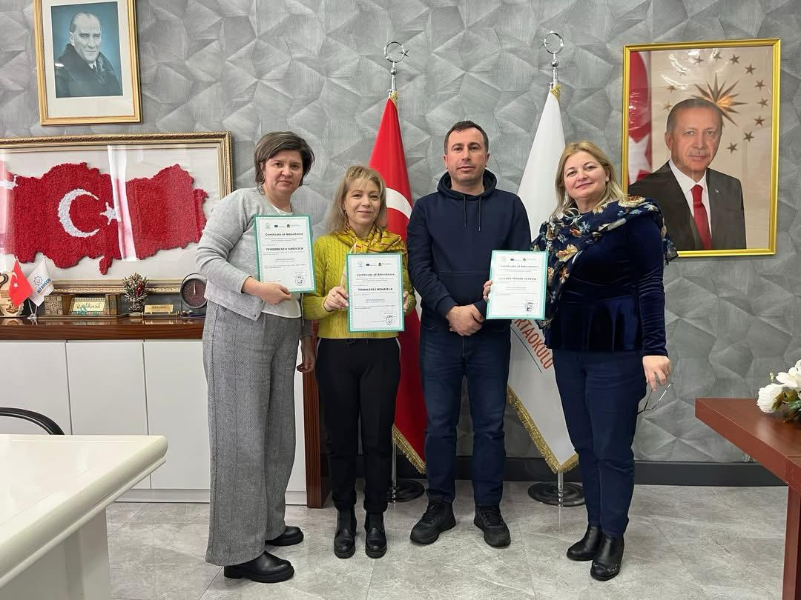

Slide 14
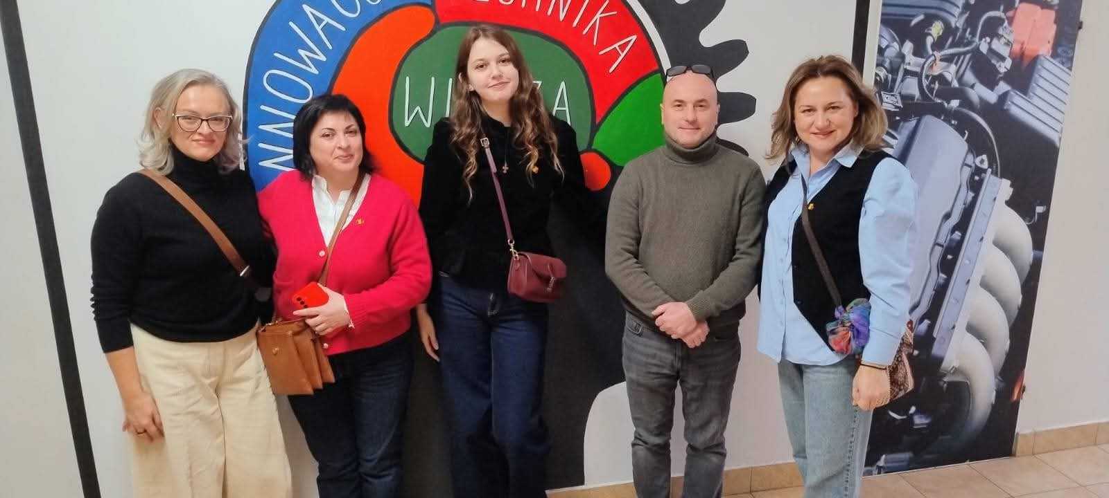
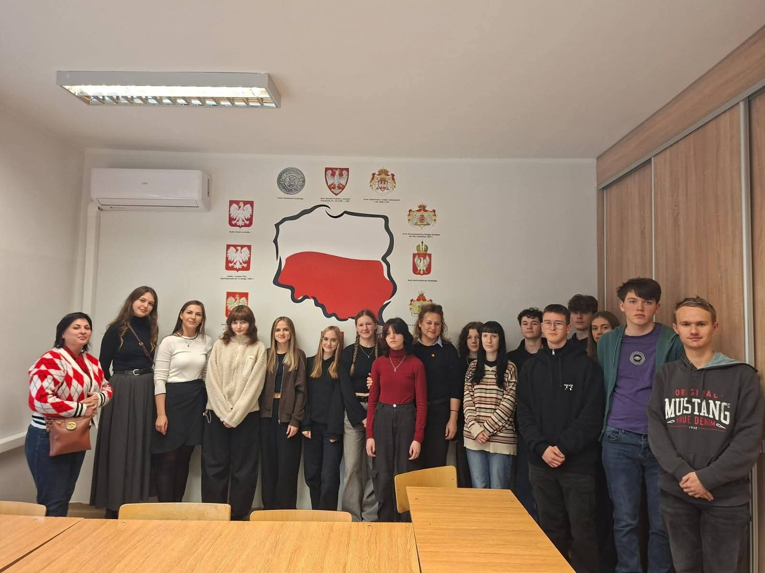
4. JOB SHADOWING ÎN POLONIA
Școala gazdă: Zespół Szkół Technicznych im. gen. prof. S. Kaliskiego w Turku

Slide 15
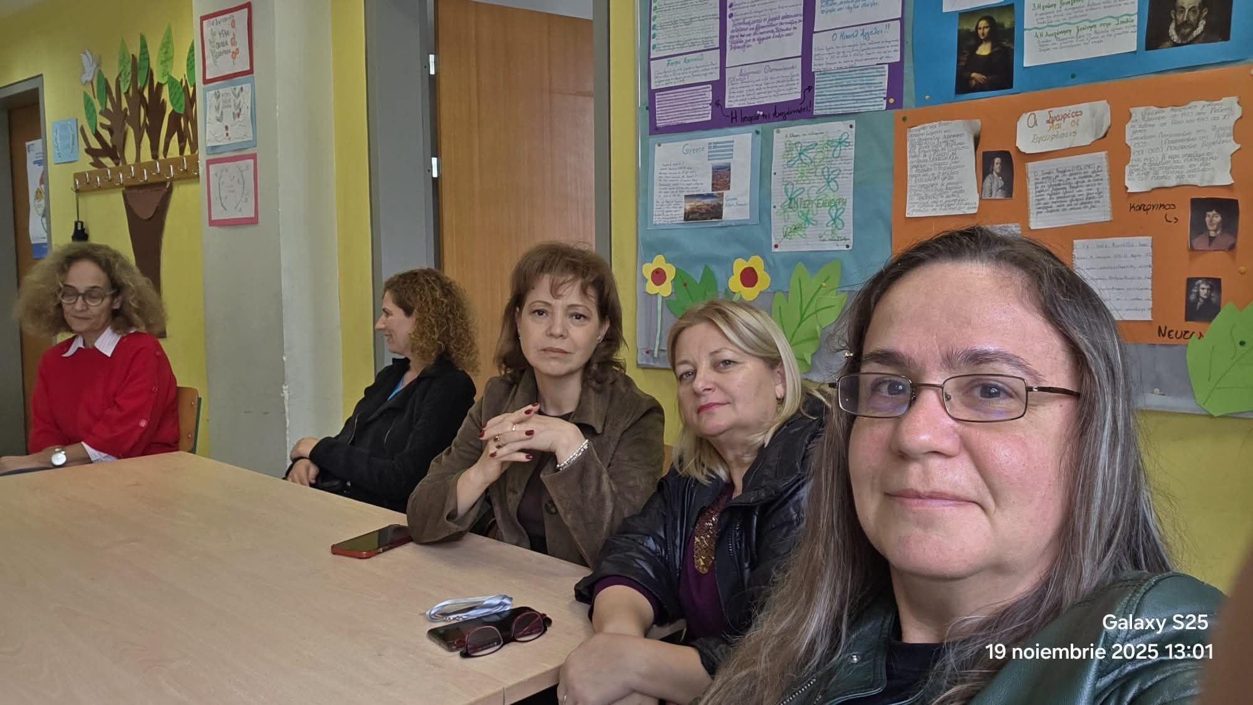
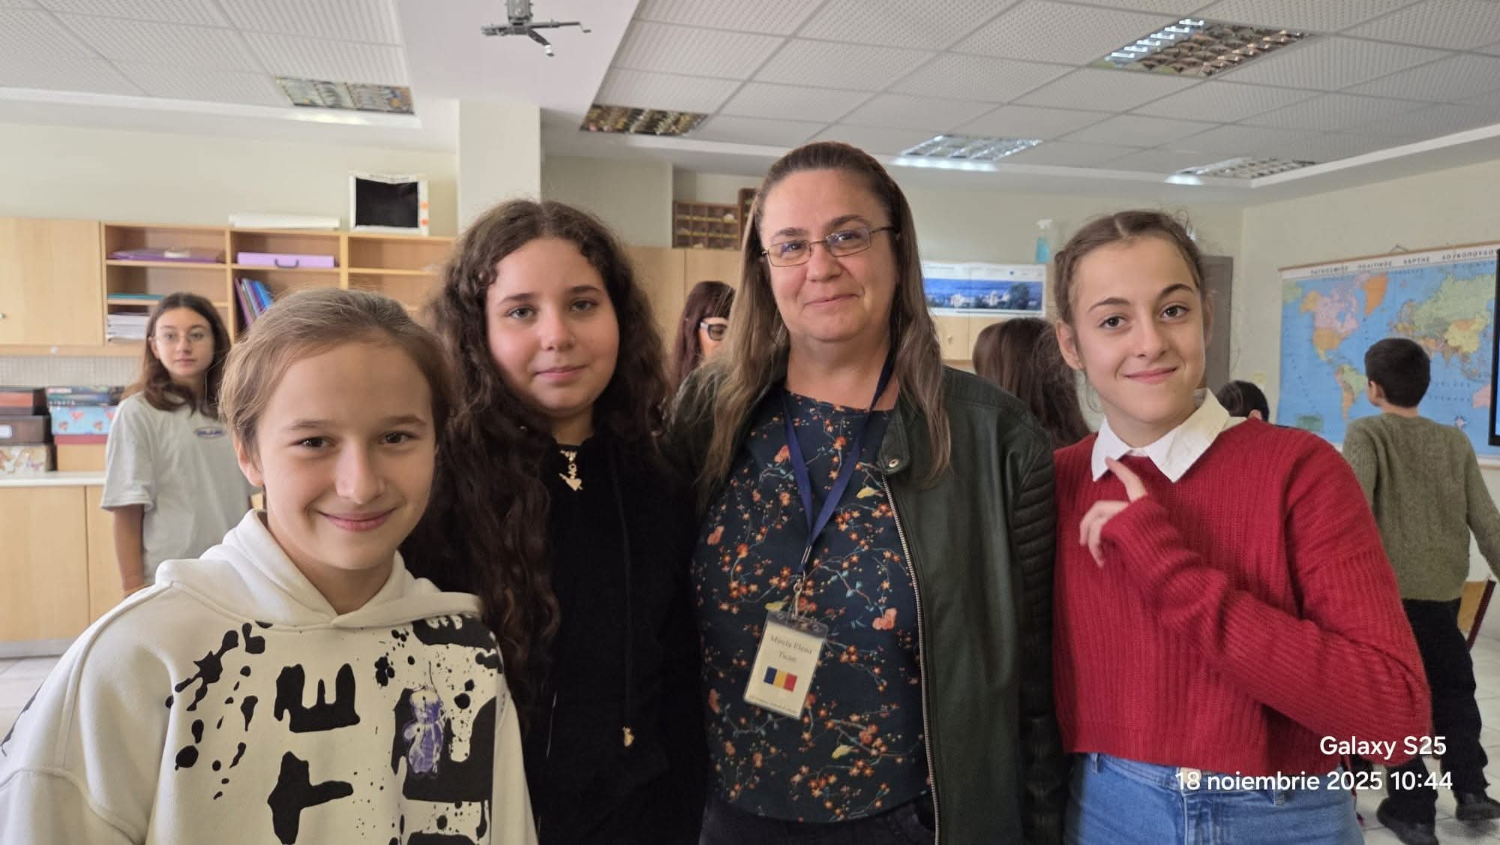
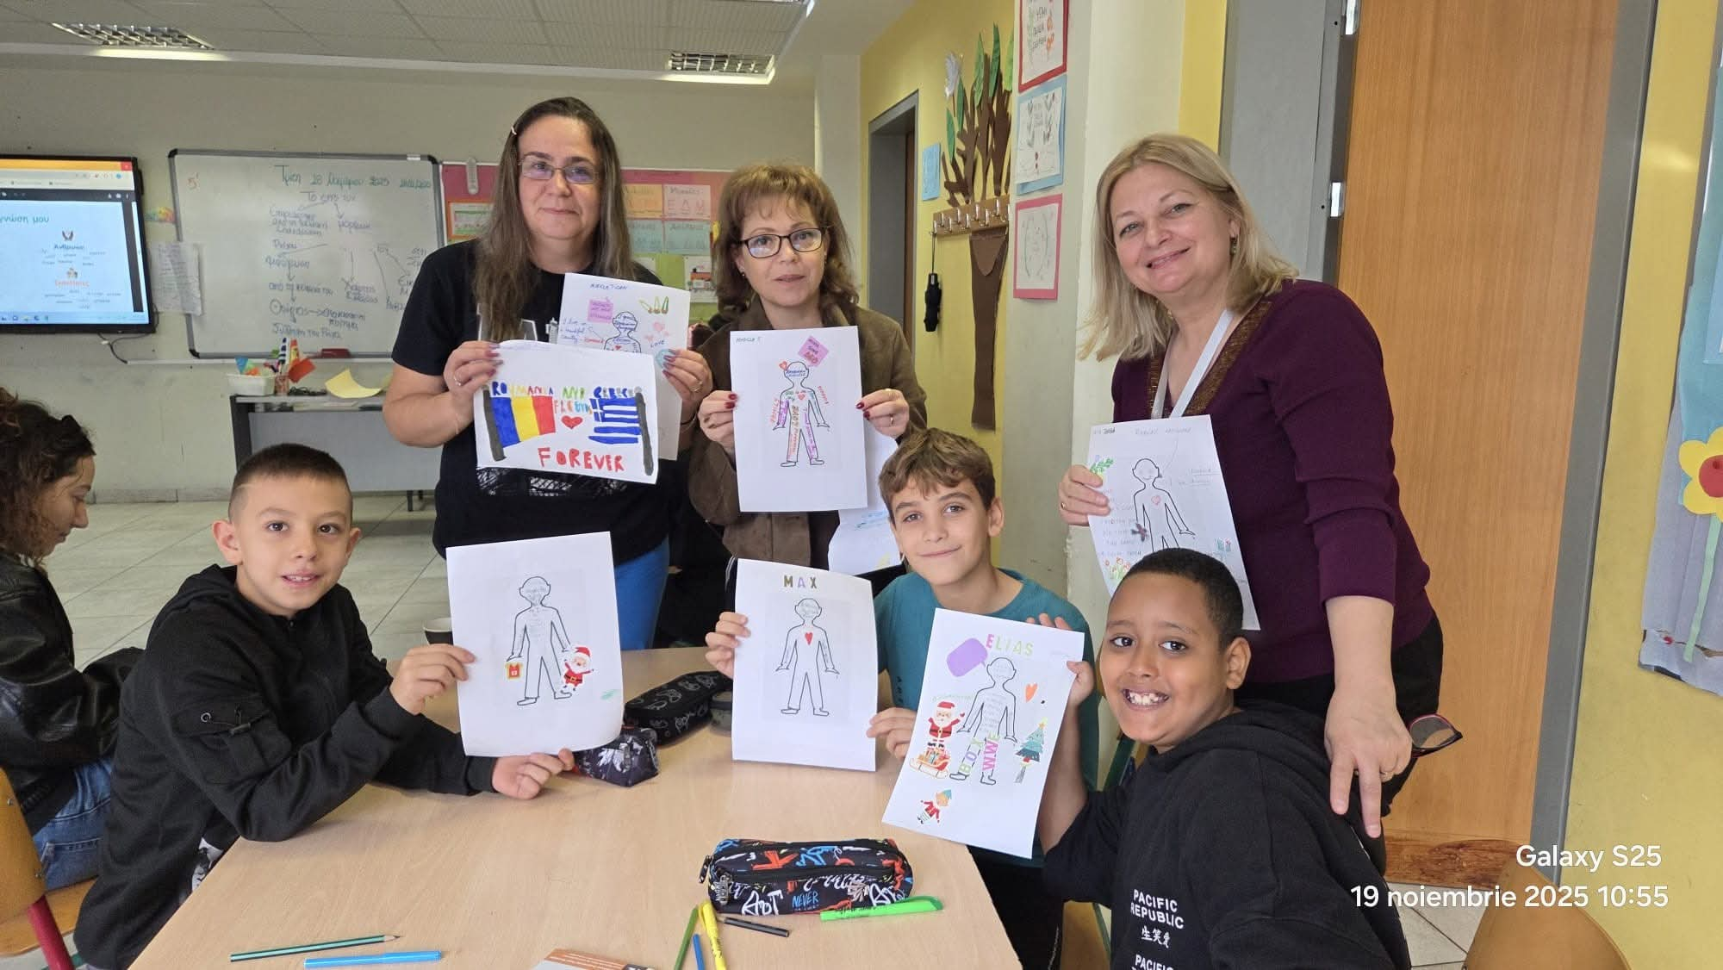
Cooperare, schimb de bune practici
5. JOB SHADOWING ÎN ATENA, GRECIA
Școala gazdă: 22 nd Primary School, Athena

Slide 16
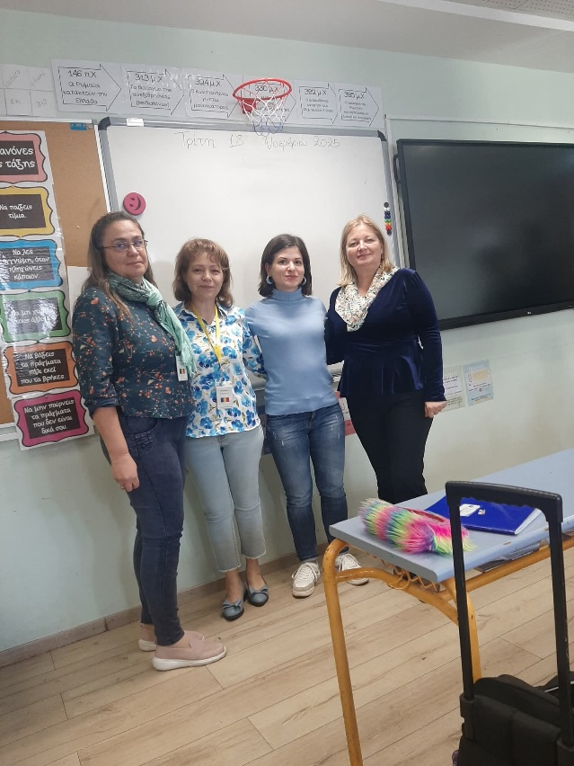
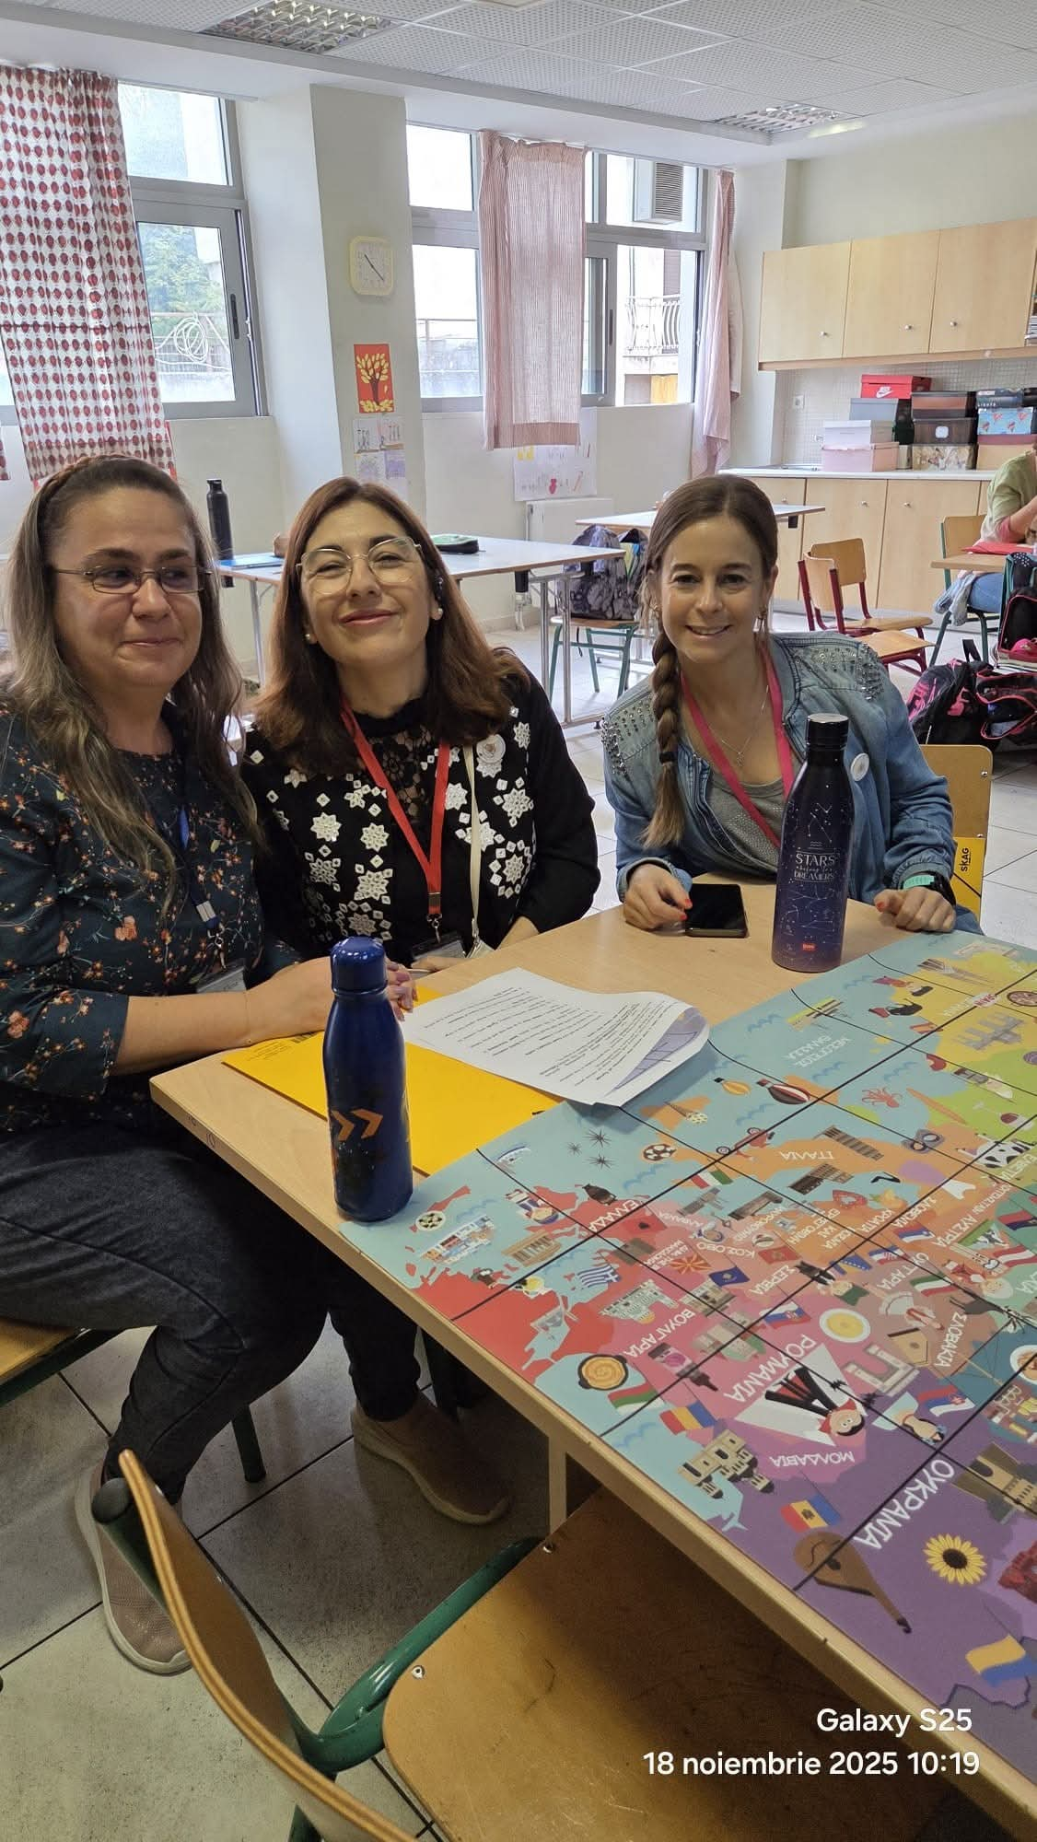
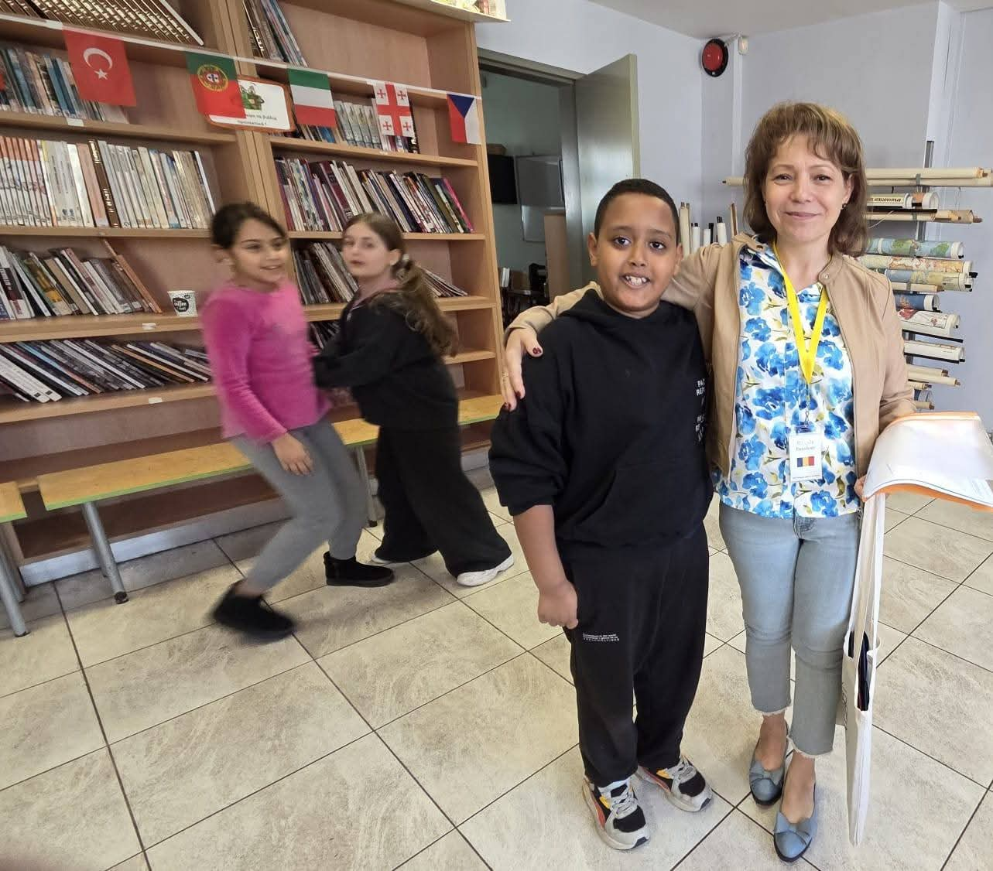

Slide 17
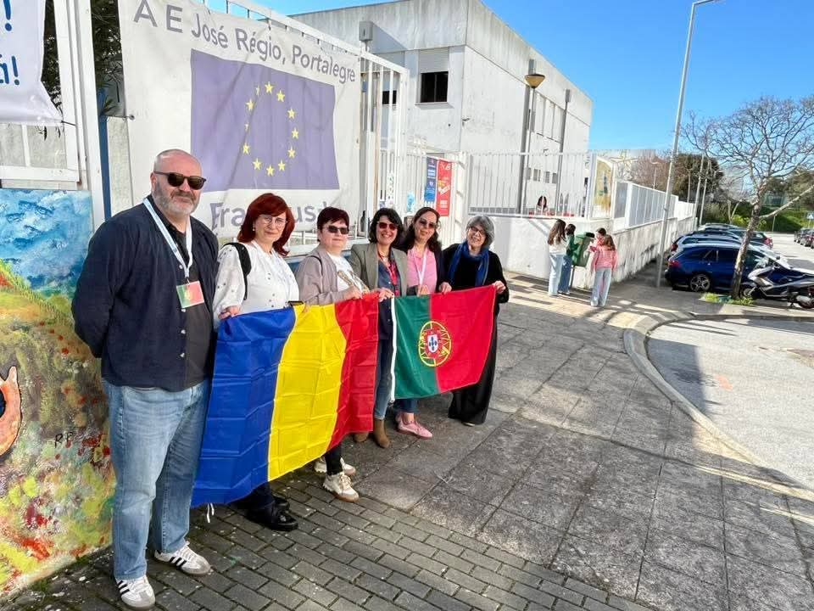
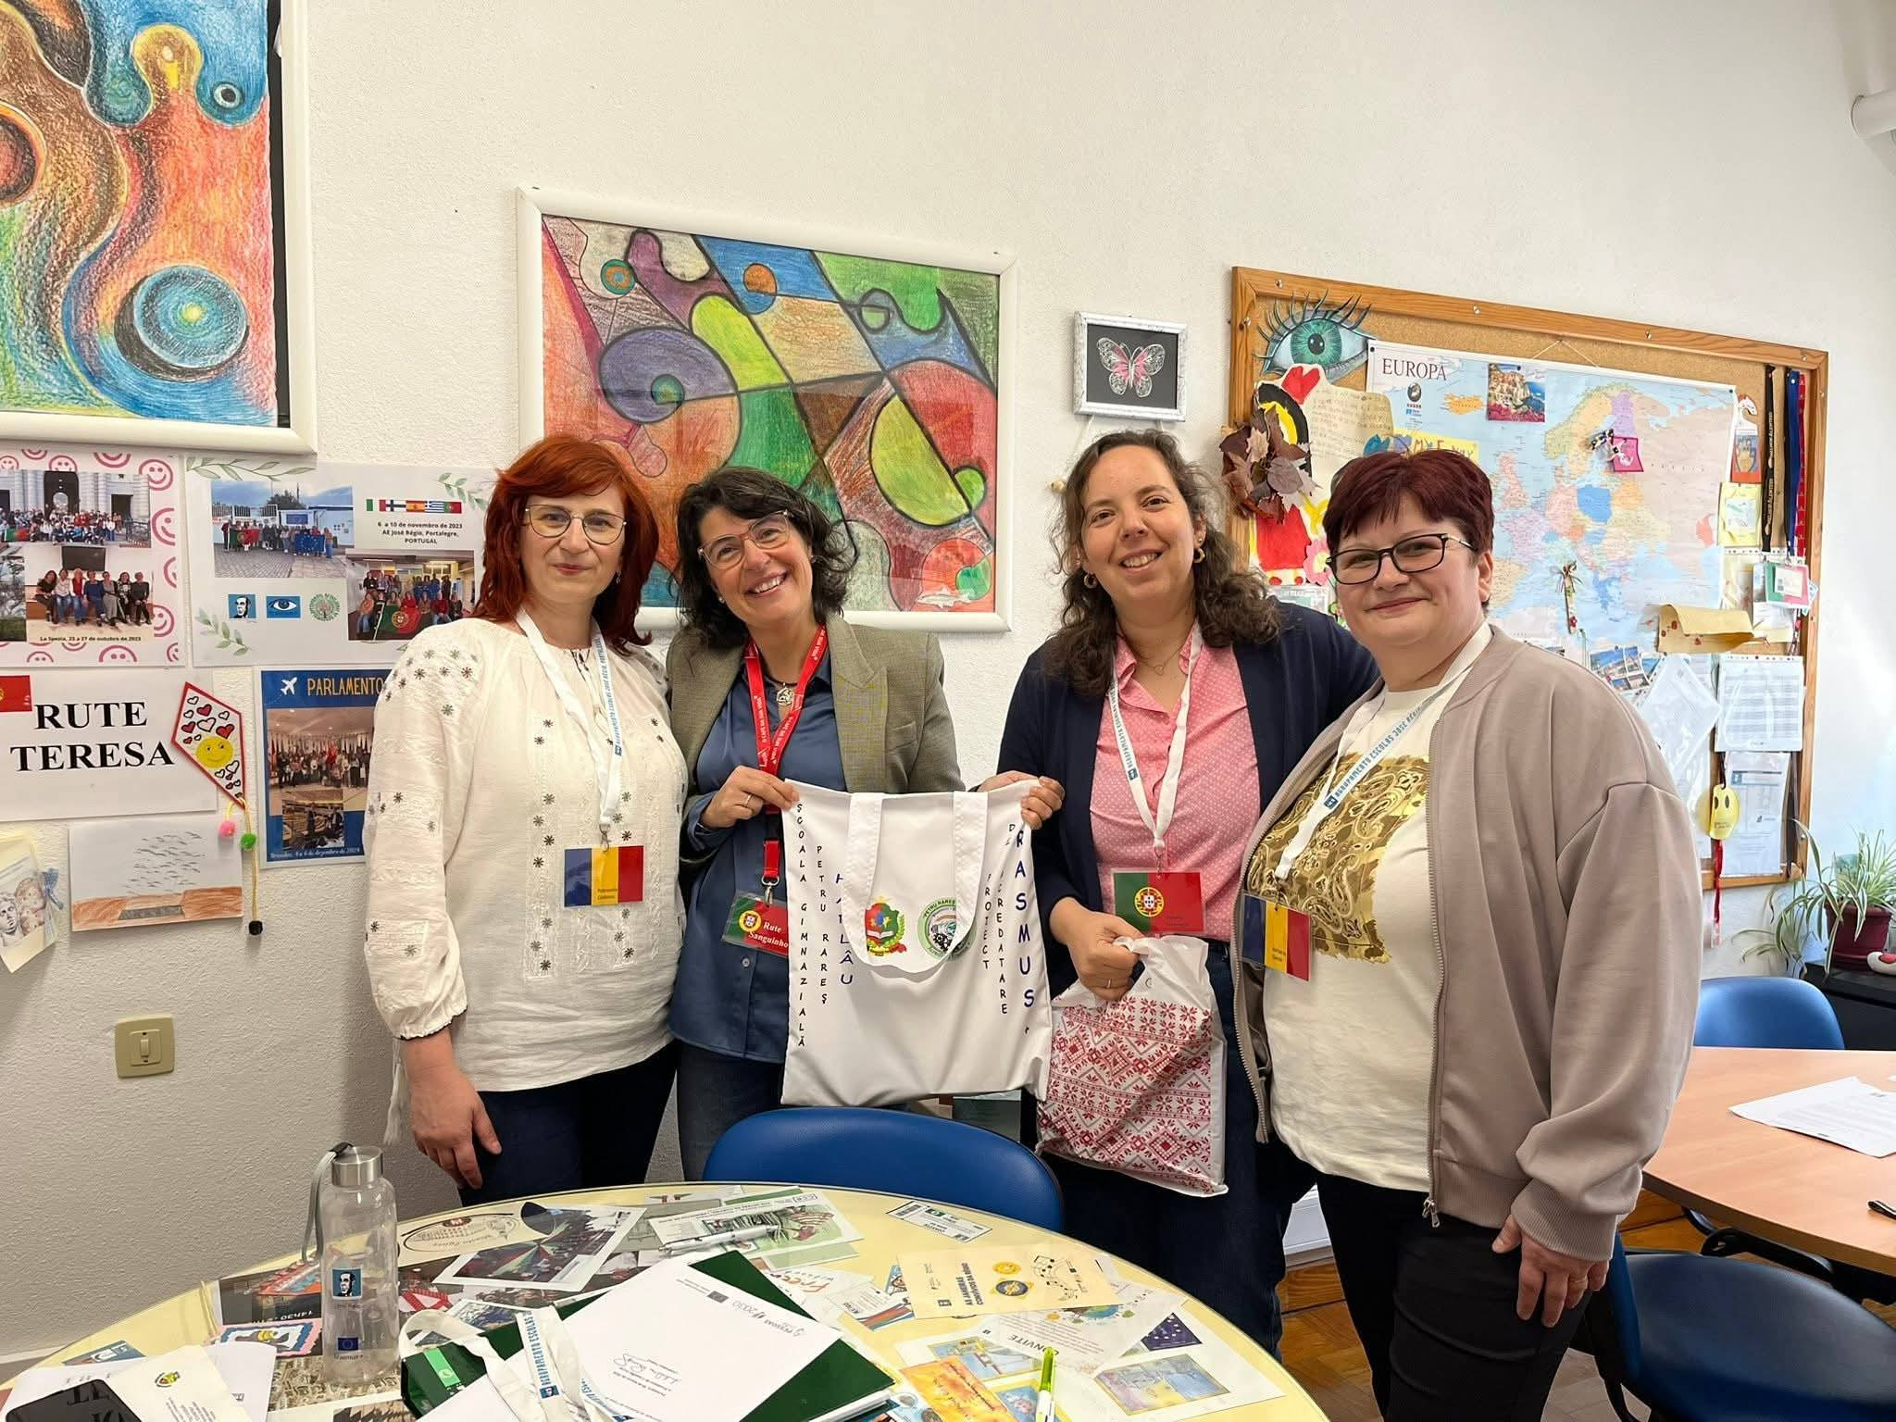
6. JOB SHADOWING ÎN Portalegre, Portugalia
Școala gazdă:Agrupamento de Escolas Jose Regio

Slide 18
Activitățile programate au fost diverse și au oferit doamnelor profesoare din România
posibilitatea de a interacționa, atât cu cadrele didactice, cât și cu elevii școlii gazdă. Dintre activitățile desfășurate, pot fi amintite:
Prezentarea școlii gazdă, a proiectelor educaționale defășurate și a facilităților de care beneficiază elevii;
Observarea unor clase de niveluri diferite (de exemplu, clasa a VII-a - lecție de limba portugheză, clasa a V-a și clasa a VI-a – lecții de matematică, clasa a V-a, clasa a VI-a, clasa a IX-a – lecții de limba engleză), urmate de discuții legate de metodologii inovative și incluzive;
Vizitarea unei școli primare și participarea la diverse activități din cadrul Târgului de Sănătate și a Stării de bine;
Prezentarea cluburilor școlare și interacțiunea cu elevii participanți (Digital Educational Laboratory, School Radio Club, Mathematical Games Club);
Participarea la MegaAventura, activitate ce a presupus explorarea orașului Portalegre, alături de cadrele didactice și de elevii școlii

Slide 19
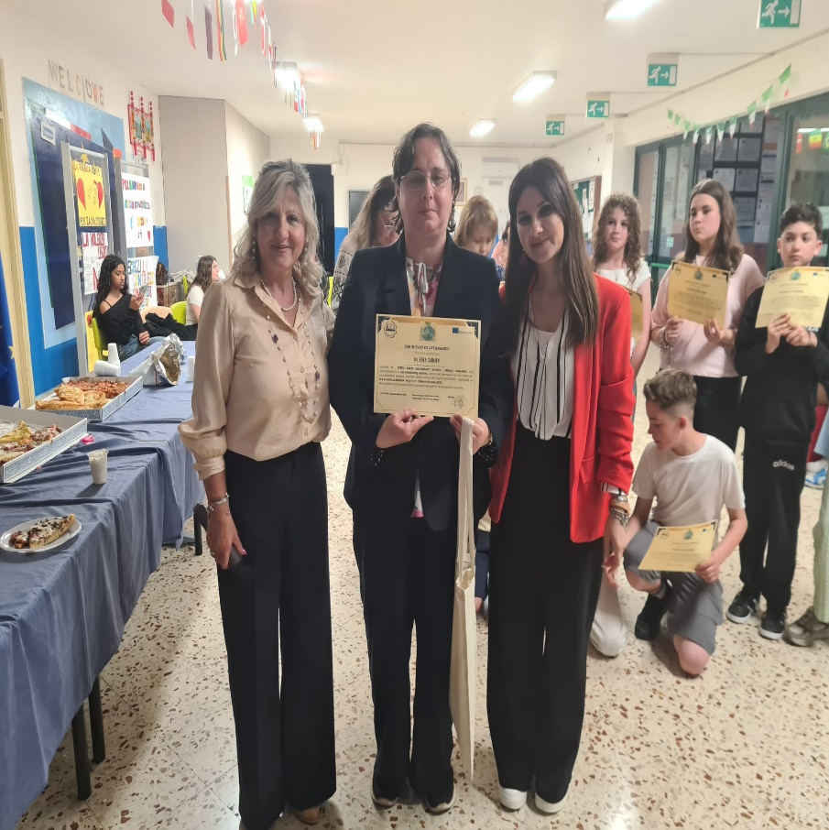
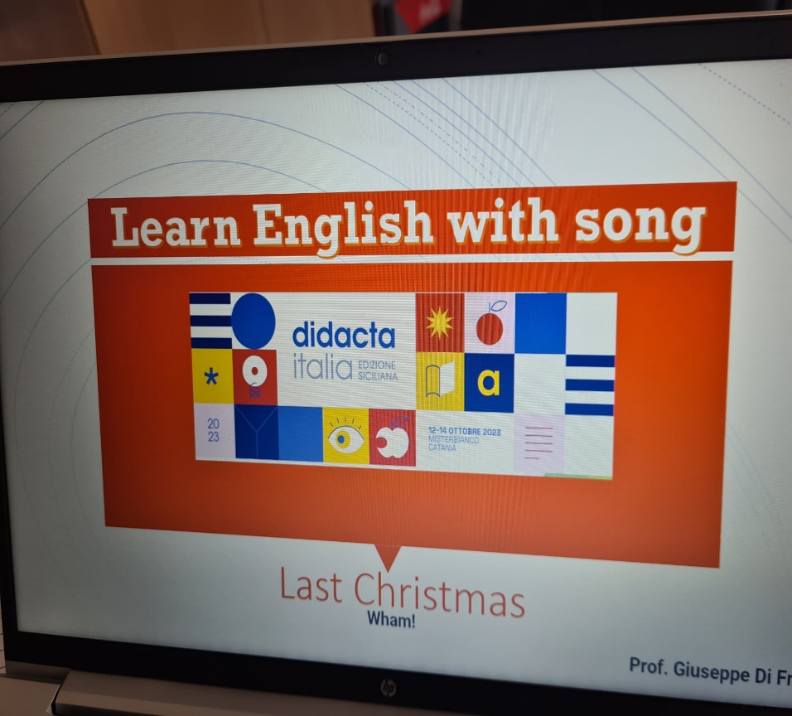
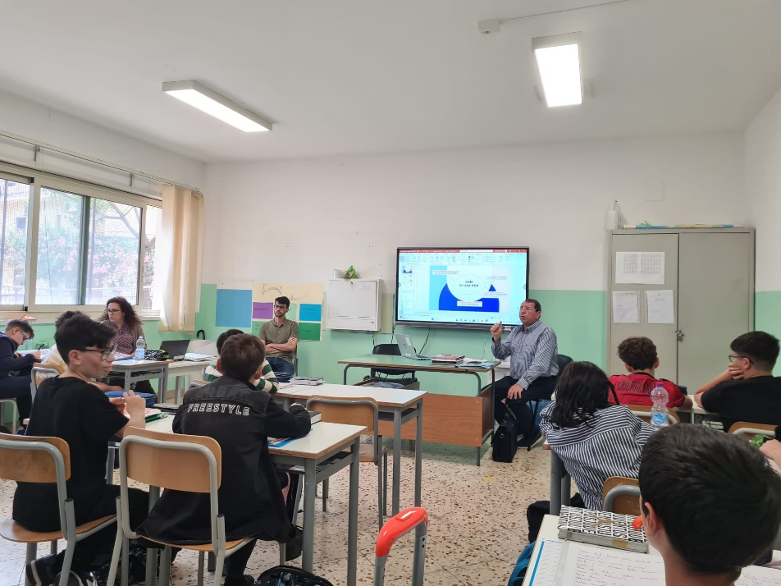
7. JOB SHADOWING ÎN ALTAVILLA MILICIA, ITALIA
Școala gazdă: ICS ALTAVILLA MILICIA

Slide 20
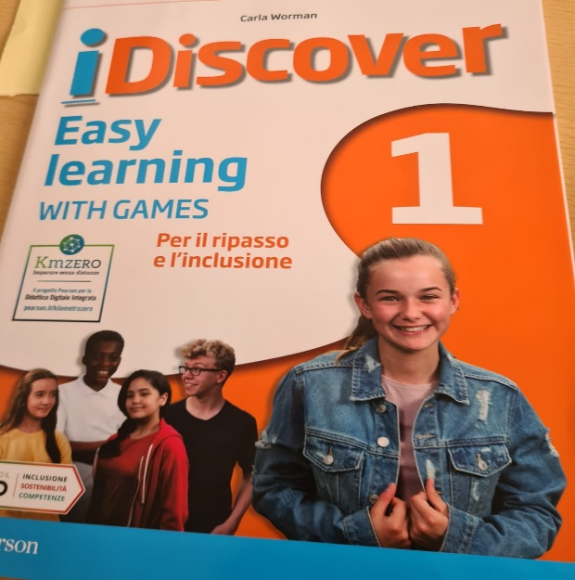
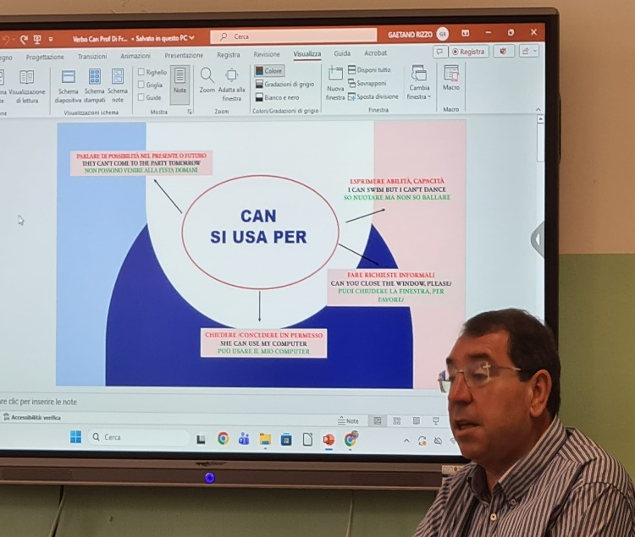
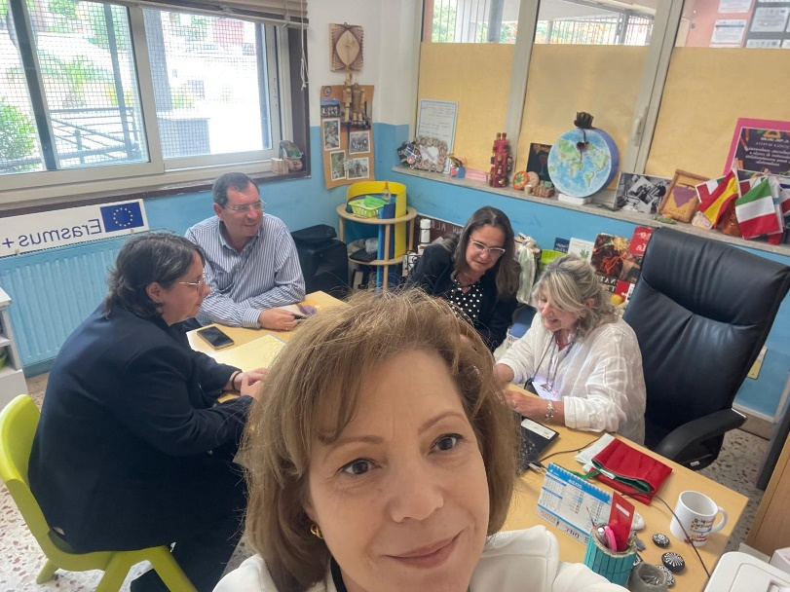
Activități derulate
Observarea demersului didactic la limba engleză în contextul educației moderne și sustenabile
Activități extracurriculare-workshop-uri focusate pe digitalizare, incluziune și sustenabilitate.
Schimburi de idei și sesiuni colaborative despre reforma educației, curriculum și provocările contemporane

Slide 21
Beneficii
Dezvoltarea competențelor profesionale prin observarea directă a unor metode moderne de predare;
Identificarea și preluarea unor exemple de bune practici educaționale
Îmbunătățirea competențelor de comunicare și colaborare în contexte internaționale;
Dezvoltarea competențelor cheie și digitale
Creșterea motivației pentru aplicarea unor metode inovatoare la clasă;
Adaptarea experiențelor și exemplelor observate la nevoile elevilor și ale instituției
Contribuția la modernizarea procesului instructiv-educativ și la dezvoltarea dimensiunii europene a școlii.

Slide 22
BUNE PRACTICI OBSERVATE LA ȘCOLILE PARTENERE
Utilizarea metodelor interactive, centrate pe elev în procesul de predare-învățare;
Integrarea eficientă a tehnologiei digitale în activitățile didactice;
Promovarea colaborării și a lucrului în echipă între elevi;
Aplicarea unor metode moderne de evaluare și feedback constructiv;
Organizarea unor activități educaționale interdisciplinare;
Crearea unui climat școlar incluziv, bazat pe respect și cooperare;
Implicarea activă a elevilor în procesul decizional și în viața școlii;
Amenajarea unor spații educaționale moderne și stimulative pentru învățare;
Implementarea unor activități interactive pentru crearea stării de bine și a unui climat favorabil învățării

Slide 23
Concluzii
Activitățile de job shadowing desfășurate în cadrul proiectului au reprezentat o oportunitate valoroasă de dezvoltare profesională și schimb de experiență pentru cadrele didactice participante.
Observarea directă a activităților din școlile partenere a facilitat identificarea unor metode moderne de predare, a unor strategii eficiente de organizare și a unor exemple de bune practici ce pot fi adaptate și aplicate în școala noastră.
Experiența acumulată a contribuit la dezvoltarea competențelor profesionale, lingvistice și digitale ale participanților, precum și la consolidarea cooperării internaționale și a dimensiunii europene a educației.
Activitățile desfășurate au avut un impact pozitiv asupra motivației profesorilor și asupra calității procesului instructiv-educativ.

Slide 24

VĂ MULȚUMIM PENTRU ATENȚIE!
,Conţinutul prezentului material reprezintă responsabilitatea exclusivă a autorilor, iar Agenţia Naţională şi Comisia Europeană nu sunt responsabile pentru modul în care va fi folosit conţinutul informaţiei”.

